Slide 1
Понёва -элемент женского костюма
села Роговатое

Slide 2
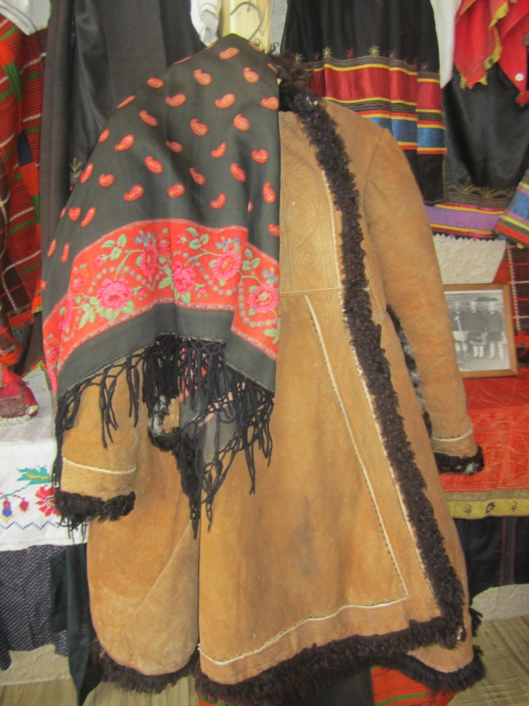
Одежда с. Роговатое (бывшей Воронежской области) является своеобразной неотъемлемой разновидностью общерусского национального костюма с присущими ему характерными особенностями.
Традиционный костюм села был достаточно разнообразен, в первую очередь это относится к женскому костюму. Женская одежда была знаковой – она несла информацию о статусе человека, его причастности к определенной возрастной или территориальной группе населения.
Каждому населенному пункту были присущи свои костюмы и его составные части.
Различия прослеживаются на отдельных предметах одежды: рубахах, понёвах, передниках, головных уборах.

Slide 3
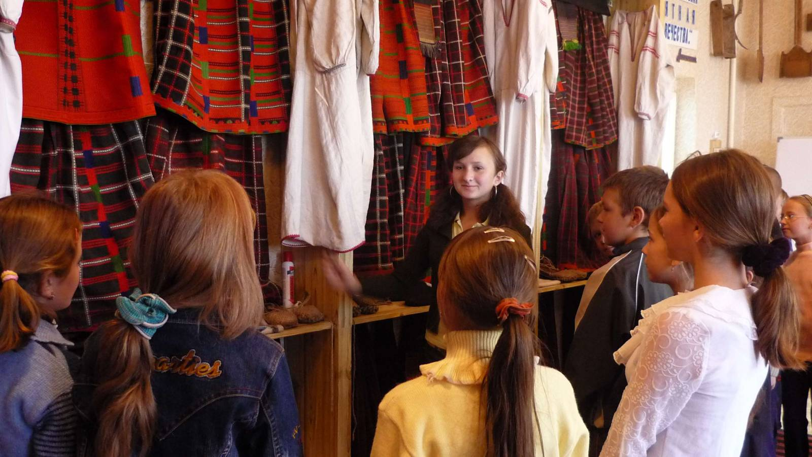
В селе Роговатое Старооскольского района фиксируется понёва в значении «верхняя юбка». В современных говорах слово понёва имеет значение «праздничная шерстяная юбка в клетку, отделанная внизу лентами, узором».
Дети, в семьях которых от прабабушек сохранились старинные понёвы, записывают воспоминания родственников о традициях их изготовления, истории создания одежды, привозят и демонстрируют их в музее.

Slide 4
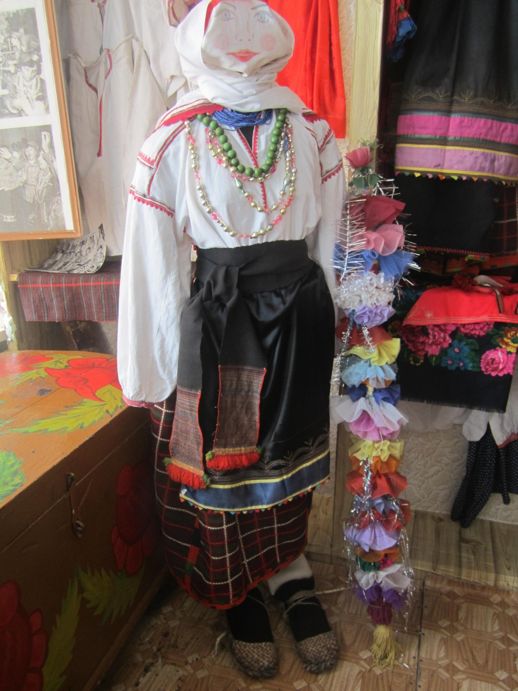
Традиционная женская одежда
Понёва — одна из самых древних деталей русского костюма. Это подтверждается и археологическими материалами, и наличием форм, сходных с понёвой, у других славянских народов.
В древности понёва представляла собой несшитые куски шерстяной ткани, закрепленные на талии поясом. Эволюция понёвы привела к появлению нескольких ее видов, самыми распространенными из которых была распашная (несшитая спереди) и «глухая», бытовавшая на Белгородчине. «Глухая» понёва шилась из трех полотнищ клетчатой домотканой шерсти и одного узкого, чаще черного полотнища — прошвы.
Женская одежда с. Роговатое представляет собой поневный комплекс, с сарафаном и «парочкой».

Slide 5
Понёва
Понёва является одним из наиболее древних компонентов роговатовской одежды.
Носили поневу повсеместно, только замужние женщины. Обычно девочки до 15 лет ходили в одних рубахах с поясками, а с 15 лет надевали сарафан и после этого считались невестами.
Сарафан шили из черной домотканой шерстяной ткани.
Поневу шили из черной шерстяной клетчатой домашнего производства ткани. Основой ткани была «волосень» длинная шерсть, которая прялась и нить получалась тонкая, ровная и прочная.
Понева состоялась из трех полотнищ, а четвертая - черная прошва. Прошва при надевании располагалась впереди и с боку.

Slide 6
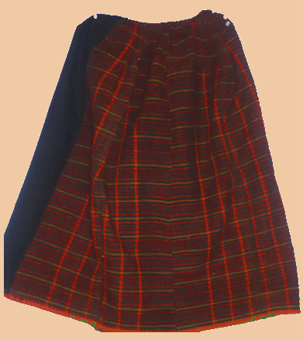
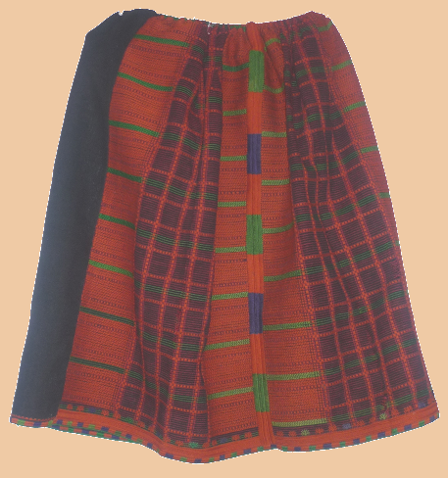
Поневы делились на будничные и праздничные. Будничные, как правило, почти не украшались. Единственным украшением могла быть узкая полоска, которая нашивалась по краю подола.
будничная
праздничная

Slide 7
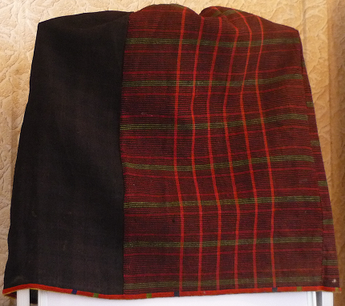
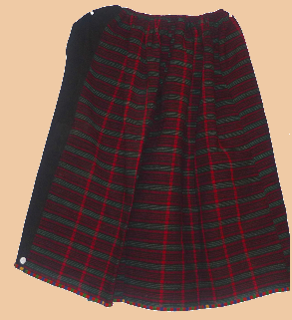
Повседневные поневы ничем не украшались, имели только зеленые полосы по утку и красные на основе. Поневы назывались: об одной «зеленки», об двух «зеленка»; «посигушка» об трех зеленок; «дурочка» об трех зеленых.
«посигушка» об трех зеленок
об одной «зеленки»
«дурочка» об трех зеленых

Slide 8
Поневу «об одной зеленки» повседневно носили пожилые женщины 70-80 лет. То есть, чем больше старилась женщина, тем меньше зеленых полос было на понёве.

Slide 9
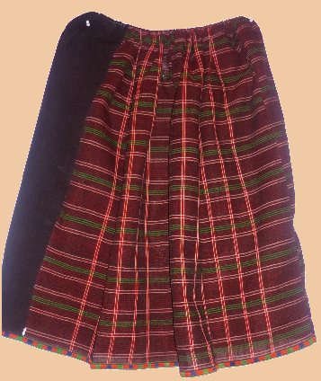
Пожилые женщины носили поневу по праздникам. Она называлась «старушечьи полосы»

Slide 10
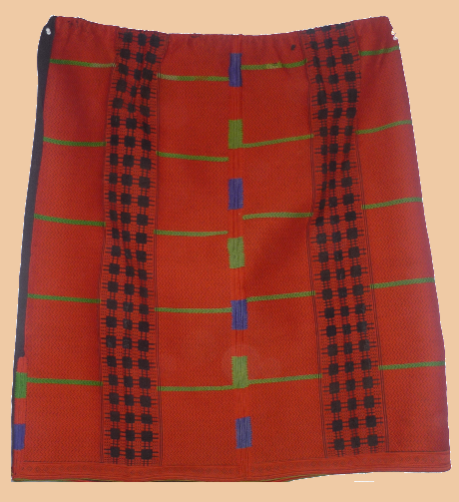
Было много видов праздничных понев. Самой нарядной и богатой являлась понева «по полотну братая». Она вышивалась шерстяными нитями (шленкой) плотным ковровым настилом так, что вышивка почти полностью закрывало черное полотно.
Понева готовилась к свадьбе, ее надевала невеста на второй день свадьбы, затем носила молодая женщина только по великим годовым праздникам.
«по полотну братая»

Slide 11
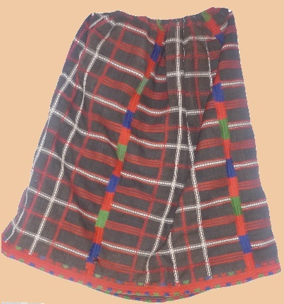
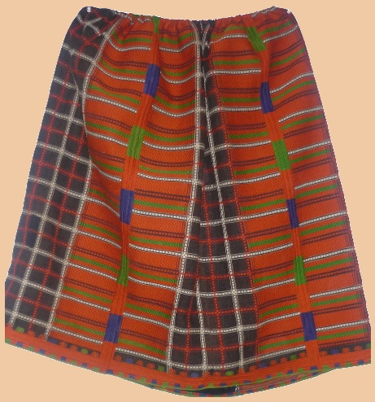
Праздничными, надеваемыми по великим праздникам были поневы типа: голоклетка густыми, на которой между широкими продольными вышитыми густыми полосами оставались полосы не вышитой клетчатой ткани, поэтому понева и называлась голоклетка густыми. По полотну, по которому шились поневы «голоклетка» - пропускались белые полосы (ниточные), которые образуют клетки.
Голоклетка редкими, она вышивалась не сплошными красными полосами.
голоклетка редкими
голоклетка густыми

Slide 12
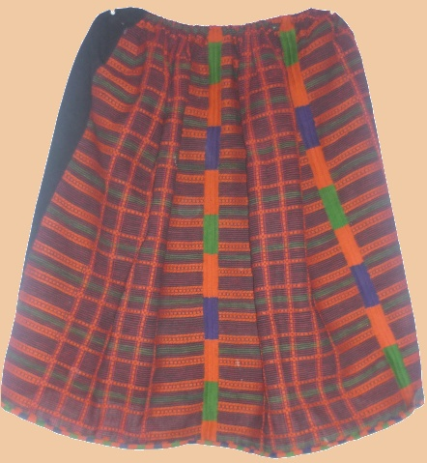
Краснополоска густыми, полотно которой без белых полос, с густо вышитыми красными полосами.
Краснополоска редкими вышита красными неширокими полосами.
краснополоска густыми
краснополоска редкими

Slide 13
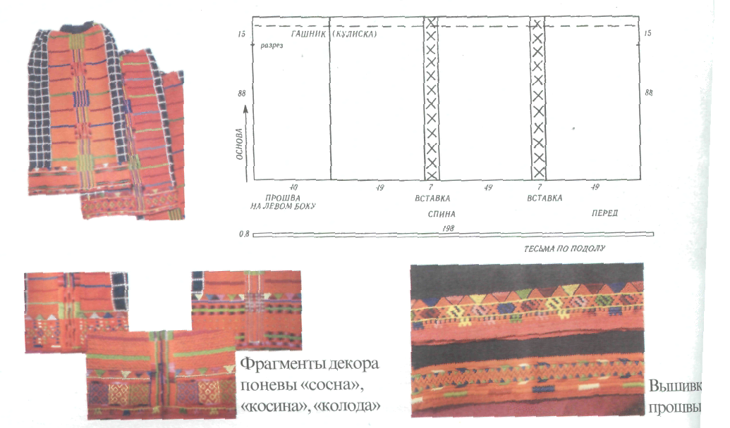
Технологическая карта на изготовление
понёвы

Slide 14
Изучение данного экспоната музея полезно для учителей начальной школы, учителей технологии, классных руководителей, на занятиях внеурочной деятельности по изучении истории родного края, его традиций и обрядов.
На занятиях детский объединений дополнительного образования учащимся эта тема может быть интересна и полезна. Они знакомятся с понёвой, с разновидностями, с обрядами села, когда используется женский костюм, в частности – понёва.
Роговатовская понёва является уникальным памятником материальной и духовной культуры села Роговатое. Возникший как рукотворный предмет утилитарного назначения, выражающий эстетические чувства человека, понёва одновременно представляет художественный образ, содержательная ценность которого тесно связана с его функциями. Это один из наиболее массовых видов народного творчества и декоративно-прикладного искусства в целом.

Slide 15
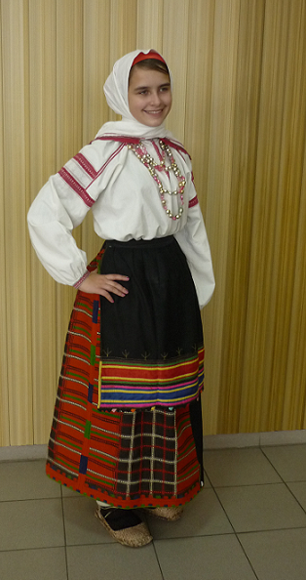
Понёва, в отличие от более поздних видов одежды, имела ритуальное значение. Она символизировала совершеннолетие и надевалась в момент половой зрелости, давая понять окружающим, что девушку можно сватать. Впоследствии обычай впервые надевать поневу был перенесён в свадебный обряд, и понёва в народном сознании стала связываться с нелегкой женской долей, с потерей девичьей свободы.

Slide 16
Каждому народу достается наследство от предыдущих поколений, сделанное их руками, созданное их невероятными талантами. Веками копилось оно, и вкладывали в него русские люди не только свой труд, но и свою душу, свои мечты и надежды, горе и радость.
Колдовская сила роговатовского народного костюма настолько огромна, что однажды взглянув на это сокровище и осознав всю его связь с древнейшими обычаями и обрядами, уже не можешь оторваться от него. И чем глубже проникаешь в этот мир цвета и орнамента, тем больше находишь в нем скрытых тайн и законов красоты народного искусства.

